Slide 1

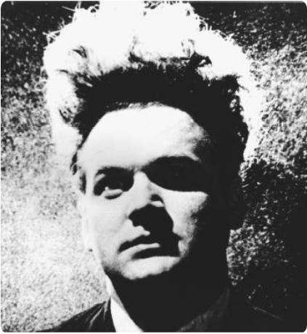
TOPLUMBİLİMSEL DÜŞÜNÜŞ
Sosyolojik İmgelem
C. Wright Mills'in Düşünsel Mirası ve Birey-Toplum İlişkisinin Çözümlenmesi

Slide 2
TEMEL YAKLAŞIM
Birey ile Tarihin Kesişimi
Büyük Dönüşümler Çağı
"Toplumu ve bireyi birlikte ele almadıkça, ne bireyin hayatını ne de toplumun tarihini anlayabiliriz."
2. Dünya Savaşı sonrası ve 1958 Amerikası'nda birey, hızlı değişimler karşısında güçsüzlük yaşamaktadır.
— C. Wright Mills (s. 8)
Anlamlandırma İhtiyacı
Bireysel sarsıntıları kavrayabilmek, toplumsal etkileşimi çözümleyen bir imgelem gerektirir.

Slide 3
KAVRAMSAL AÇILIM
Sosyolojik İmgelem Nedir?
"Günümüz insanının gereksindiği şey, kendisinin dışındaki dünyada ve kendi benliğinde olup bitenleri anlamasını sağlayacak düşünsel bir nitelik kazanmaktır."
İşte bu düşünsel nitelik: Sosyolojik İmgelem

Slide 4



MİLLS'İN MODELİ
Analizin Üç Temel Ekseni
1. Biyografi
2. Toplum
3. Tarih
Bireylerin ayrı ayrı deneyimlediği kişisel yaşam öyküleri ve öznel tecrübeler.
Bireylerin parçası olduğu kurumsal yapı ve toplumsal birliktelikler.
İçinde yaşanılan çağ, dönem ve tarihsel süreçlerin getirdiği dinamikler.

Slide 5
ANALİTİK SORGULAMA
Sosyoloğun Yönelttiği Üç Soru
01
İncelediğimiz toplum nasıl bir yapısal düzene sahiptir?
02
Bu toplum hangi tarihsel dönemin parçası ve sürekliliğindedir?
03
Bu tarihsel ve toplumsal yapı ne tür insan tipleri üretir?

Slide 6
TEMEL AYRIM
Kişisel Sorunlar ve Yapısal Meseleler
Kişisel Yaşam Sorunları
Kamusal Yapı Sorunları
Bireyin dar/dolaysız çevresinde yaşadığı öznel sıkıntılar.
Toplumsal kurumların ve tarihsel koşulların yarattığı krizler.
Örn: Tek bir bireyin iş bulamaması veya aile içi anlaşmazlık.
Örn: Kitlesel işsizlik oranları ve ekonomik krizler.

Slide 7
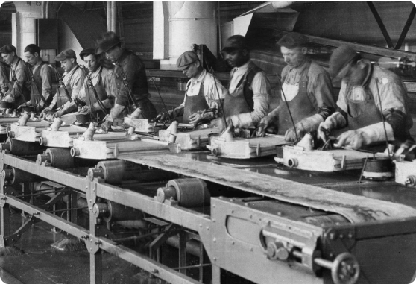
SOMUTLAŞTIRMA
Uygulama: İşsizlik ve Evlilik
Kişisel Deneyim
Birey işsizliği veya evlilik çatışmasını kendi kişisel başarısızlığı olarak algılar.
Toplumsal Gerçeklik
Milyonların yaşadığı işsizlik, yapının çöküşüdür. Biyografi, tarihi yansıtır.

Slide 8
PSİKOSOSYAL DİNAMİKLER
Modern İnsanın İki Duygu Durumu
İlgisizlik / Kayıtsızlık
Huzursuzluk / Endişe
Human hayata yön veren değerler sisteminin tamamen ortadan kalkması ve anlamsızlaşması sonucu oluşur.
Değerlerin tehdit altında olması fakat bu tehdidin kaynağının belirsiz bırakılmasının yarattığı panik halidir.

Slide 9
BİLİM MİRASININ DÖNÜŞÜMÜ
Doğa Bilimlerinin Sarsılan Tahtı
Teknolojik Ethos
Yıkım Aracına Dönüşüm
Yeniden Değerlendirme
Fizik ve biyoloji uzun süre başat paradigmaydı ancak teknolojinin mutlaklaştırılması kriz yarattı.
Hidrojen bombası ve askeri denetim, bilimi uygarlık aracı olmaktan çıkarıp tehdide dönüştürdü.
Bilimin insanlık için ne ifade ettiği ve kime hizmet ettiği sorgulanmaya başladı.

Slide 10

YENİ ENTELEKTÜEL YAKLAŞIM
Yeni Alan: Sosyolojik İmgelem
İnsan ve Doğayı Koruma
Çözüm Üretme Potansiyeli
Bilimin yıkım amaçlı kullanılmasına karşı duyarlı, etik ve eleştirel bir yaklaşım sunar.
Toplumsal sorunları tarih ve birey ekseninde saptayarak yapıcı çözümler geliştirir.

Slide 11
SONUÇ VE ÖZET
Özgürleştirici Bir Düşünce Biçimi
Sosyolojik imgelem; bireylere dar kalıplardan kurtularak dünyayı bütüncül bir anlayışla kavrama ve şeylerin özünü yakalama imkanı sunar.

Slide 12


Image Sources
https://culturalapparatus.wordpress.com/wp-content/uploads/2011/08/erase.jpeg?w=584
Source: culturalapparatus.wordpress.com
https://res.cloudinary.com/aenetworks/image/upload/c_fill,ar_2,w_3840,h_1920,g_auto/dpr_auto/f_auto/q_auto:eco/v1/ford-motor-company-factory-gettyimages-542366933?_a=BAVMn6E80
Source: www.history.com

